Slide 1
Kapliczki i krzyŻe na Gorcowym

Slide 2
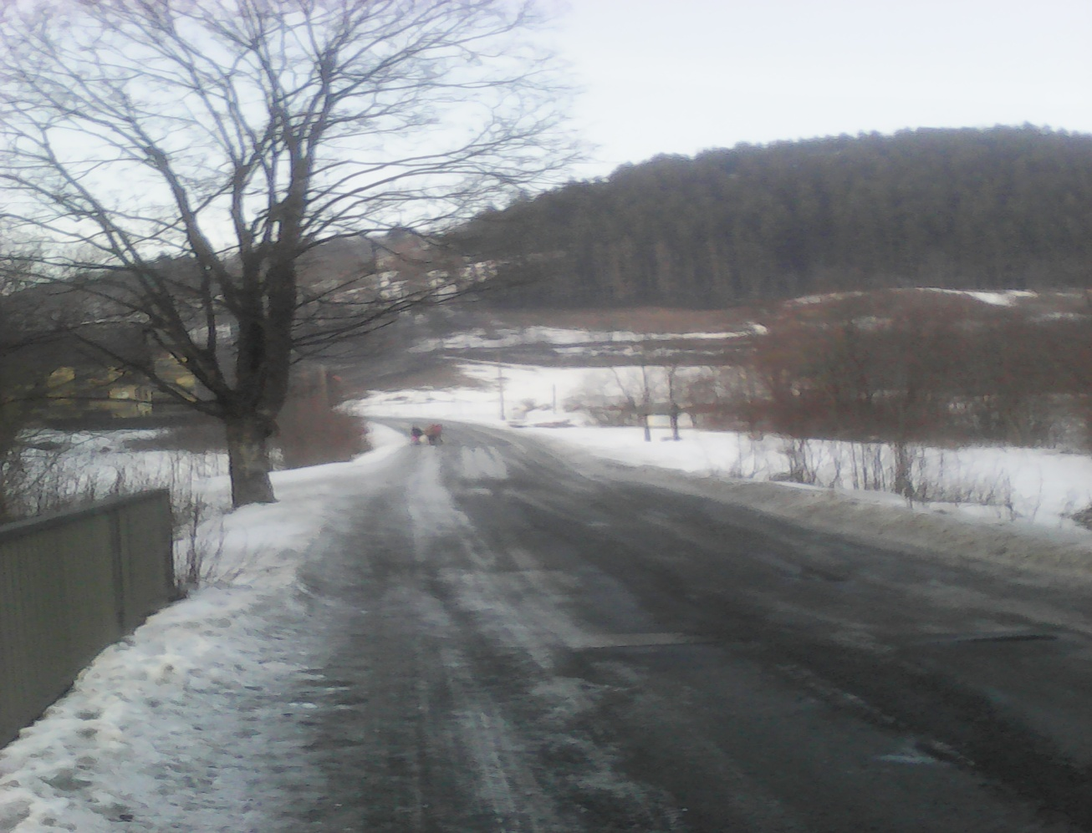
Jesteśmy młodymi mieszkańcami osiedla Gorcowe które posiada najwięcej kapliczek we wsi.

Slide 3
Kapliczka na gorcu
w październiku 1944 r. doszło do bitwy ochotnickiej pomiędzy oddziałami niemieckimi a IV batalionem 1. Pułku Strzelców Podhalańskich AK oraz partyzantami radzieckimi. Starcia toczyły się w rejonie Gorca. Na pamiątkę tych wydarzeń zbudowano kapliczkę.

Slide 4
Kapliczka u państwa Tarchałów
Według informacji zgromadzonych od ludzi w miejscu kapliczki dawniej była karczma. Podobno podczas jednej zabawy pobiło się dwóch mężczyzn i jeden uczestnik bójki zginął. Na pamiątkę tego wydarzenia zbudowano kapliczkę. Niestety to legenda przekazywana ustnie nie wiadomo czy to prawda ponieważ wydarzenia te miały miejsce ponad 100 lat temu.

Slide 5
Kapliczka na starym jaworze
Jawor na którym jest kapliczka ma blisko 200 lat. Powieszono ją tam ponieważ ludzie mówili że na polu koło jawora straszy. Odkąd wisi kapliczka nikt o tym nie wspomniał. Kapliczkę zrobił pan Jan Anonim,
który wyjechał do Ameryki.

Slide 6
Kapliczka św. Antoniego
Kapliczka która została zasponsorowana przez Rozalię Urbaniak. Kobieta chciała by kapliczka powstała aby można było przy niej odprawiać majówki. Tak też jest, co roku odprawiane przy kaplicy są majówki, na które przychodzą okoliczni mieszkańcy Gorcowego.

Slide 7
Kapliczka Św. Floriana
U państwa Urbaniaków w ogrodzie przed domem stoi kapliczka św. Floriana patrona strażaków . Stoi tam ponieważ śp. Jan Kotelnicki bardzo długo był strażakiem, jego zięć i wnuk również są strażakami. Więc pan Jan postanowił wybudować kapliczkę z wizerunkiem patrona straży.

Slide 8
Kapliczka koło mostu na . Gorcowym
Jednej nocy starsza pani wracała z kościoła. Gdy przeszła most na Gorcowym,
zobaczyła za sobą wielkiego mężczyznę. Staruszka nie odwracała się tylko szła przed siebie. Z każdym krokiem człowiek rósł w jej oczach.
Pani poszła przez pola na skróty do domu, mężczyzna szedł ciągle za nią. Gdy w końcu nerwowo się odwróciła nikogo za nią nie było. Po tym wydarzeniu jej brat zbudował kapliczkę i powiesił ją na drzewie za mostem. Kapliczka ta upamiętnia również śmierć panów Stanisława Brusińskiego i Ludwika Jagieła podczas budowy nowego mostu.

Slide 9
Kapliczka poŚwiĘcona zmarłym . mieszkaŃcom Gorcowego
Kapliczkę zrobił Jan Kurzeja, dla upamiętnienia zmarłych podczas l wojny światowej i wojny bolszewickiej mieszkańców Gorcowego: Franciszka Urbaniaka, Józefa Farona, Józefa Urbaniaka, Wojciecha Kurzeję. Wcześniej w tym miejscu stała inna kapliczka ale rozpadła się ze starości.

Slide 10
Kapliczka murowana na Równiach Tarchałowskich
Kapliczka murowana na Równiach Tarchałowskich to bardzo tajemnicza sprawa. O obecnie tam stojącej chyba nic nie napisano. Nie natkneliśmy się na żadną opublikowaną informacje, a sprawa sięga daleko w przeszłość naszej miejscowości. Stojąca teraz murowana, czworoboczna z wnęką, kapliczka nie wydaje się bardzo stara. Opowiadania o niej są na pewno znacznie starsze, a sięgać mogą nawet czasów przedhistorycznych Ochotnicy. Co o niej usłyszeliśmy od starszych ludzi nie nadaje się do publikacji.

Slide 11
Stary krzyŻ
Krzyż który kiedyś był w tym miejscu, został zbudowany na 1000-lecie chrztu Polski. Był on niszczony przez człowieka z osiedla Skrodne chorego psychicznie. Ten człowiek w nocy chodził i podcinał go siekierą. Jednak mieszkańcy go naprawiali. Krzyż w końcu całkowicie uległ zniszczeniu ze starości. Krzyż przeniesiono i zbudowano w innym miejscu zwanym „Krzyżowy gronik”

Slide 12
KrzyŻowy gronik
W to miejsce przeniesiono drewniany Krzyż. Krzyż w tym miejscu został zbudowany po wojnie. Został odwiedzony przez papieża Jana Pawła ll. Krzyż zbudował śp. Jan Kotelnicki w 80 latach. Krzyż jest na szlaku papieskim.

Slide 13
PodziĘkowanie
Dziękujemy panu Leszkowi Wołkowi, naszym rodzinom, sąsiadom, oraz ks. Józefowi Urbaniak za poświęcenie nam swojego czasu i udzielenie informacji o kapliczkach na Gorcowym.

Slide 14
Prezentacje wykonali
Maksymilian Polczyk
Józef Brusiński
Wojciech Jamiński

Slide 15
DziĘkujemy . za uwagĘ

